Slide 1
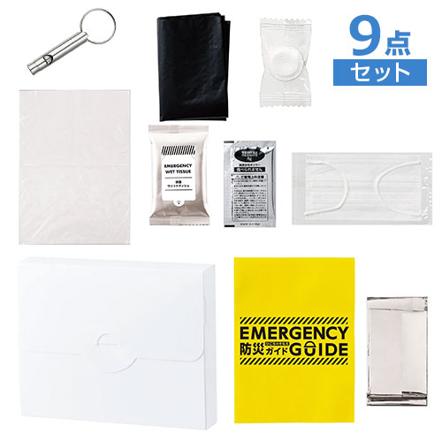
【提案書】
防災緊急9点セット ケースタイプ
特徴
本棚やオフィスデスクの引き出しなど、狭い場所にも収納できる！自宅や職場、避難所で待機する際に便利な、防災グッズ9点セット。名入れをすれば防災キャンペーンノベルティに最適です。
商品写
納期
納期スペース
仕様
素材：ケース/PP マスク/不織布(PP) 圧縮タオル/レーヨン 他 アルミブランケット/アルミ蒸着PET ウェットティシュ/ポリエステル、レーヨン 凝固剤/〇〇 携帯トイレ付属ごみ袋/PE ポリ袋/PE ホイッスル/アルミ 他 防災ガイド/紙
サイズ：ケース:200×160×35mm マスク/約165×95(mm) 圧縮タオル/広げた時:約200×220(mm) アルミブランケット/1400×700(mm) ウェットティッシュ/92×144(mm) 凝固剤/50×83(mm) 携帯トイレ付属ごみ袋/650×500(mm) ポリ袋/80×270(mm) ホイッスル/29×46×9(mm) 防災ガイド/70×105(mm)
包装：PE袋
備考：取説付
お見積
お見積りスペース

